Slide 1
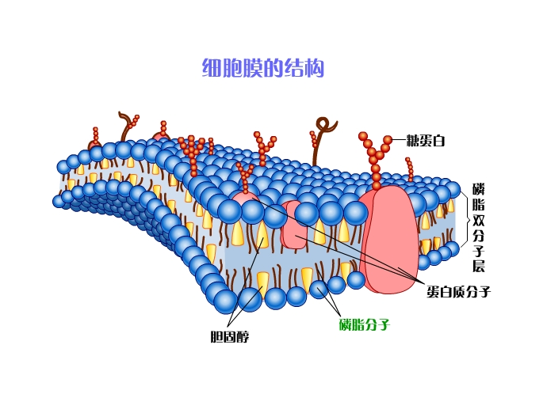
第2节 生物膜的流动镶嵌模型

Slide 2
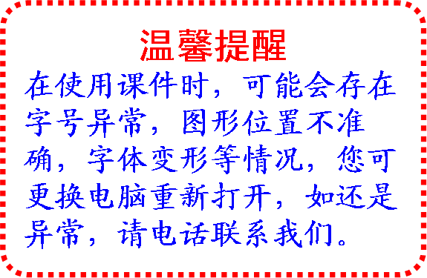
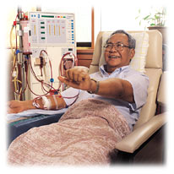
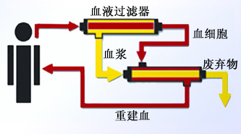
尿毒症患者正在接受血液透析
血透工作原理

Slide 3
一、对生物膜结构的探索历程
1.对生物膜组分的探索——脂质
资料1：
时间：19世纪末
人物：欧文顿（E.Overton）
实验：
E.Overton的推测：
溶于脂质的物质
●
●
不溶于脂质的物质
细胞膜
细胞膜的通透性实验
膜是由脂质组成的。

Slide 4
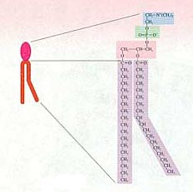
资料2：磷脂分子结构
A：磷脂是一种由甘油、脂肪酸和磷酸所组成的分子 ， 磷酸 “头” 部是亲水的，脂肪酸“尾”部是疏水的。
磷脂分子
B：根据磷脂分子的结构特点，展开你的想象力，尝试画出磷脂分子在水—空气界面中的排布方式。

Slide 5
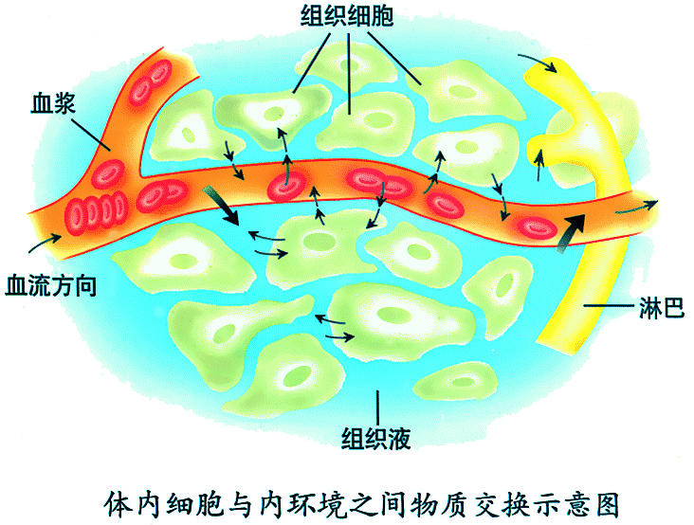
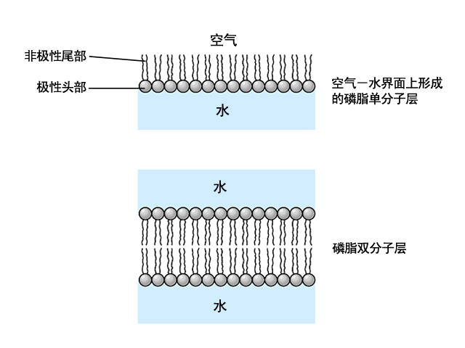
空气
水
尝试制作细胞膜中的磷脂分子的排布模型

Slide 6
资料3：
时间：1925年
人物：荷兰科学家
实验：用丙酮从人的红细胞中提取脂质，在空气—水
界面上铺展成单分子层，测得单分子层的面积
恰为红细胞表面积的2倍。
细胞膜中的脂质分子必然排列为连续的两层！
结论：

Slide 7
2.对生物膜组分的探索——蛋白质
资料4：
科学家在实验中发现：细胞膜不但会被溶解脂质的物质溶解，也会被蛋白酶(能专一地分解蛋白质的物质)溶解。
问题探讨：
根据实验现象,你对膜化学成分在种类上的认识是否有新的想法?
推测膜中可能还含有蛋白质

Slide 8
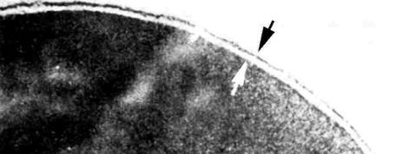
3.对生物膜模型架构的探索——脂质和蛋白质的排布方式
资料5：电子显微镜用电子束照射被检样品，由于电子与不同物质发生碰撞而产生不同散射度。因蛋白质电子密度高，故显暗带，磷脂分子电子密度低则呈亮带。
超薄切片技术获得的细胞膜照片
1959年，罗伯特森（J.D.Robertson）的“单位膜”模型认为：生物膜是由“蛋白质—脂质—蛋白质”构成的静态的统一结构。

Slide 9
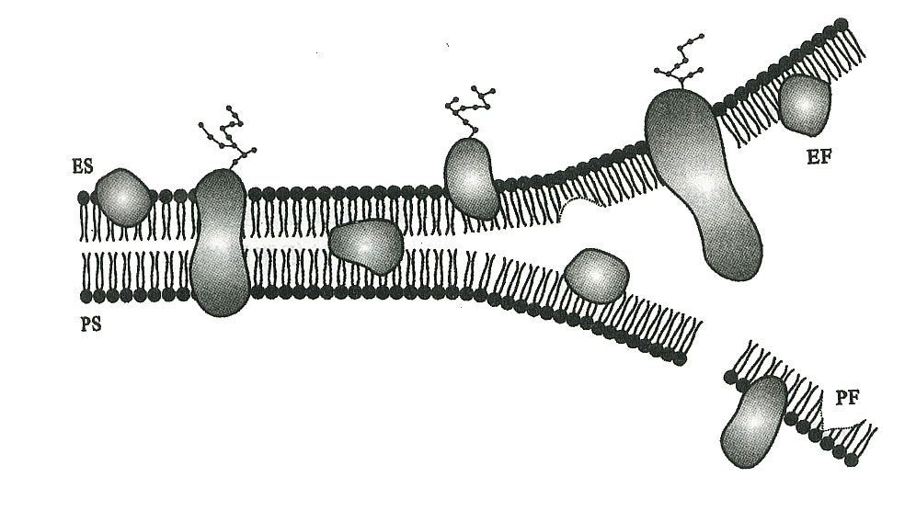
资料6:
冰冻蚀刻(冰冻断裂)。标本用干冰等物质冰冻后用冷刀断开，升温后暴露断裂面。
蛋白质在膜中的分布是不对称的
蛋白质镶在、嵌入、贯穿在磷脂双分子层中。

Slide 10
资料7：
时间：1970年
人物：弗雷和埃迪登
实验：
人细胞
杂交细胞
红色荧光染料标记的膜蛋白
细胞融合
37℃
40min
绿色荧光染料标记的膜蛋白
小鼠细胞
荧光标记的小鼠细胞和人细胞融合实验示意图
结论：
细胞膜（蛋白质）具有流动性。

Slide 11
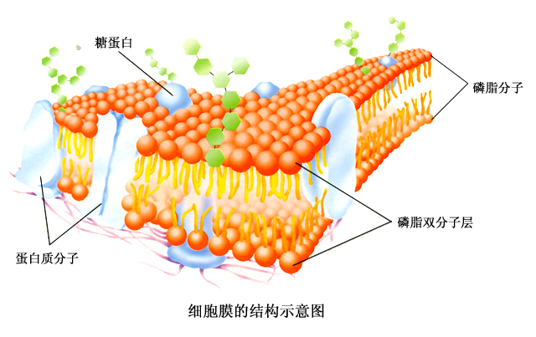
资料8：
时间：1972年
人物：桑格和尼克森（S. J. Singer & G. Nicolson ）
假说： 流动镶嵌模型。
生物膜结构模型示意图

Slide 12
二、流动镶嵌模型的基本内容
1.膜的基本支架——磷脂双分子层。（磷脂分子是可以运动的，具有流动性。）
2.蛋白质分子有的镶在磷脂双分子层表面，有的部分或全部嵌入磷脂双分子层中，有的贯穿于整个磷脂双分子层。（体现膜结构内外的不对称性和流动性）
3.膜在结构上具有一定的流动性。

Slide 13
小组讨论：
问题1：流动镶嵌模型的基本内容是什么?生物膜在结构上有什么样的特点?
问题2：在生物膜模型的建立和完善过程中，你受到哪些启示?

Slide 14
建模的基本方法
根据现象和已有知识提出假说或模型
用观察和实验对假说或模型进行检验、修正和补充
实践检验

Slide 15
课后探究
1.生物膜的流动镶嵌模型是否已完美无缺呢？细胞膜上除了含有磷脂和蛋白质分子外，还有其他物质吗？请你课后搜索这方面的信息。
2.制作细胞膜模型有没有更好的设计方法和更合适的实验材料？希望你课后能尝试一下。
…

Slide 16
概念图小结
生物膜
结构特点
功能特点
一定的流动性
选择透过性
③
④
决定
①
磷脂双分子层
②
蛋白质分子
结构探究历程
结构组成

Slide 17
列表总结：生物膜结构的探究历程
时间和人物 | 历史事件 | 历史结论
19世纪末
欧文顿
多种物质对膜通透性的实验
膜是由脂质组成的
20世纪初
对红细胞膜化学分析
膜中含脂质和蛋白质
1925年，
两位荷兰
科学家
红细胞膜的脂质铺展成单层分子的面积是原膜表面积的两倍
脂质双层结构
1959年，
罗伯特森
电镜下膜呈“暗—亮—暗”三层结构
蛋白质—脂质—蛋白质
1970年
人、鼠细胞融合实验
膜具有流动性
1972年，桑格和尼克森
在新的观察和实验证据的基础上，提出分子结构模型
流动镶嵌模型

Slide 18
课内反馈
1.细胞膜的流动镶嵌模型与蛋白质—脂质—蛋白质
三层结构模型的最大不同是( )
A
A、流动镶嵌模型认为细胞膜具有一定的流动性
B、蛋白质—脂质—蛋白质三层结构模型认为细胞膜具有一定的流动性
C、流动镶嵌模型认为细胞膜具有选择性
D、蛋白质—脂质—蛋白质三层结构模型认为细胞膜具有透过性

Slide 19
2.变形虫的任何部位都能伸出伪足，这一生
理过程的完成依赖于细胞膜的( )
B
A 、保护作用 B、 一定的流动性
C 、全透性 D、信息交流

Slide 20
3.下列物质中最容易通过细胞膜进入细胞的是( )
C
A、葡萄糖
B、蛋白质
C、甘油
D、无机盐离子

Slide 21

谢谢大家！

